Slide 1

«Давайте познакомимся!»
Логопедическая группа №9

Slide 2

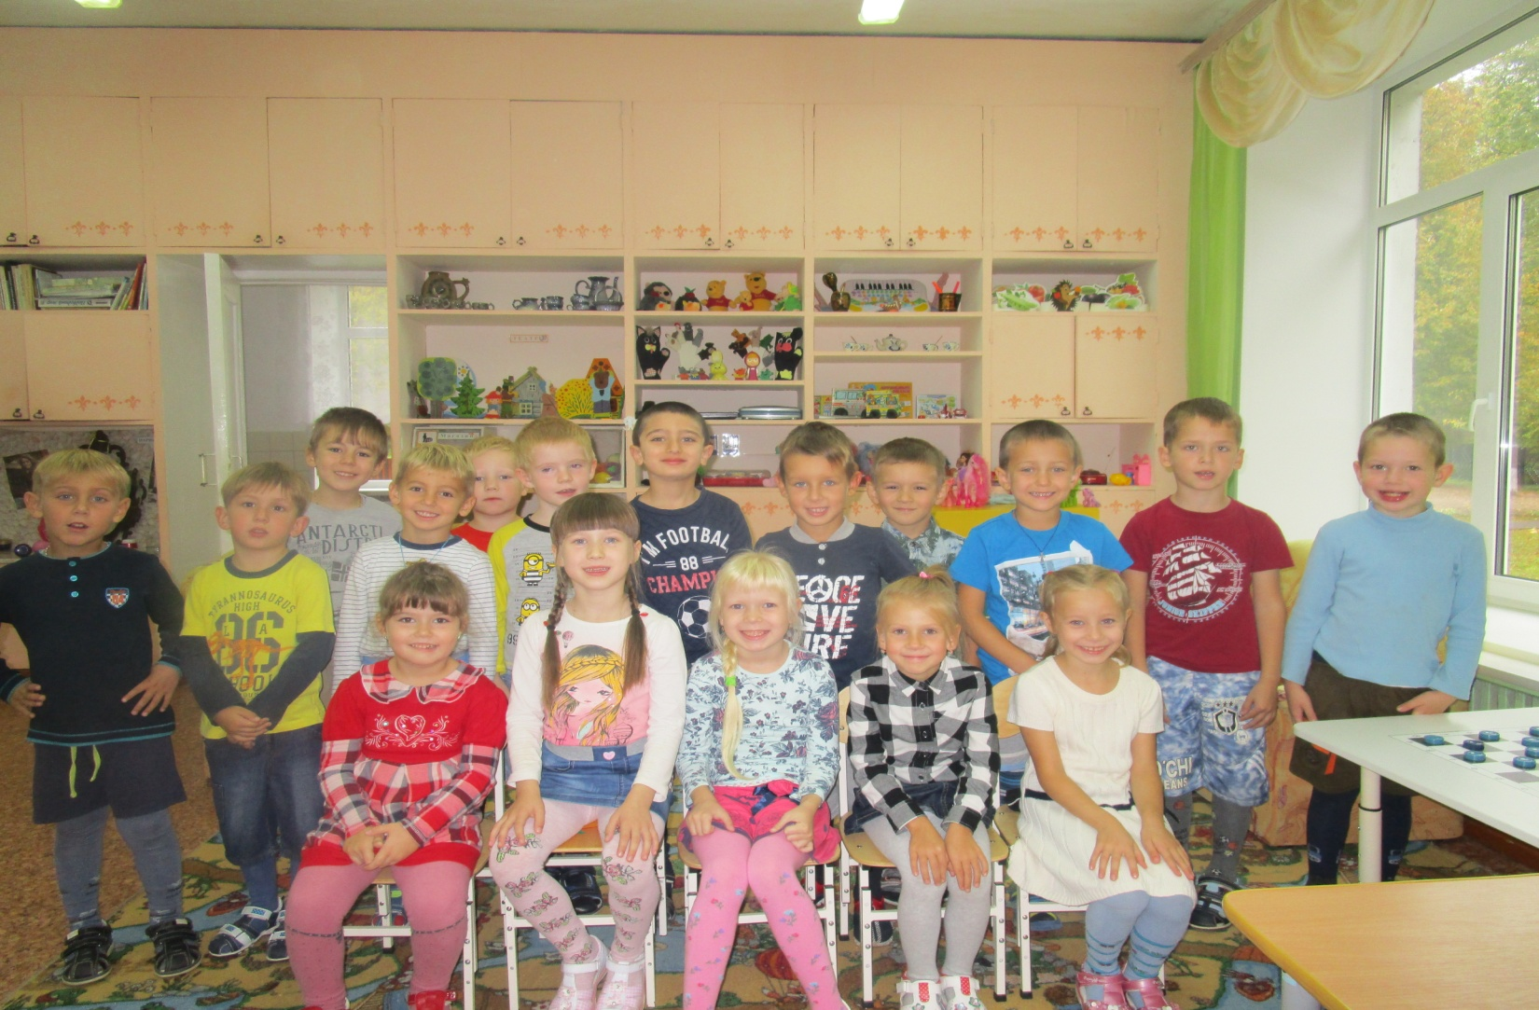
Группа наша замечательная,
Здесь ребята обаятельные,
Смелые, веселые и озорные,
И, несомненно все талантливые!

Slide 3

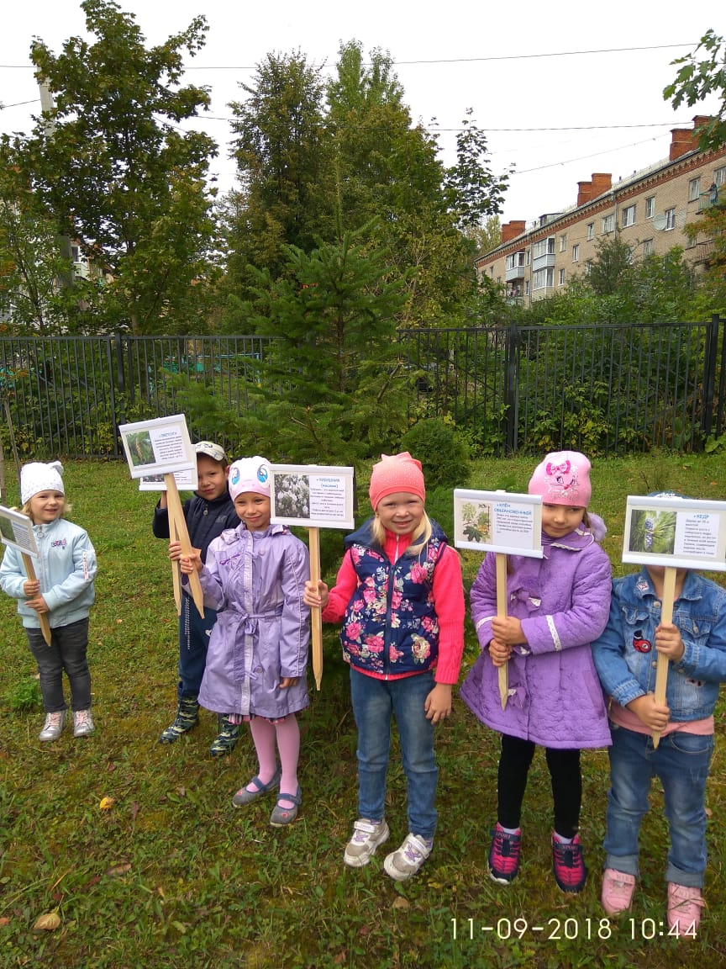
Береги свою планету –
Ведь другой, похожей , нету!

Slide 4

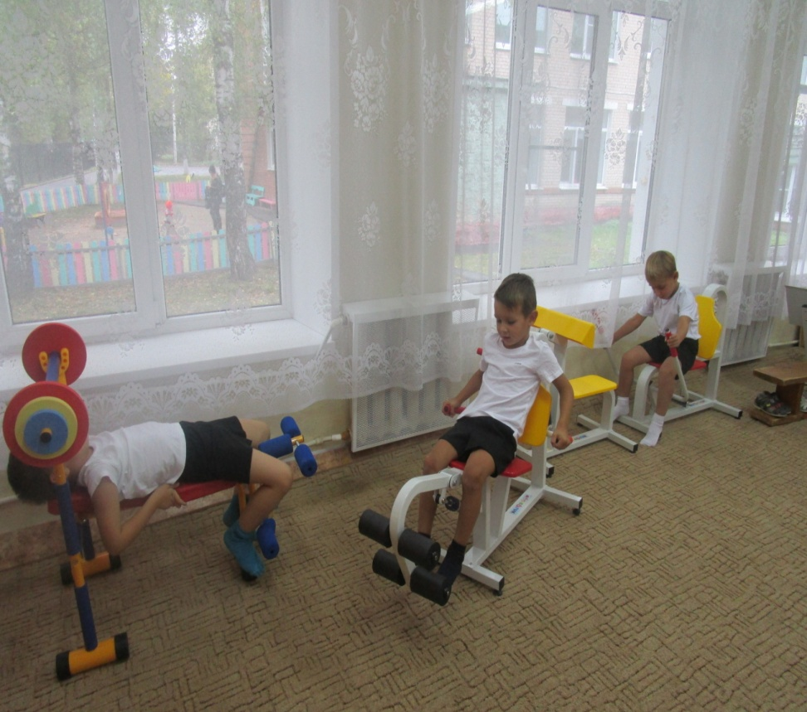
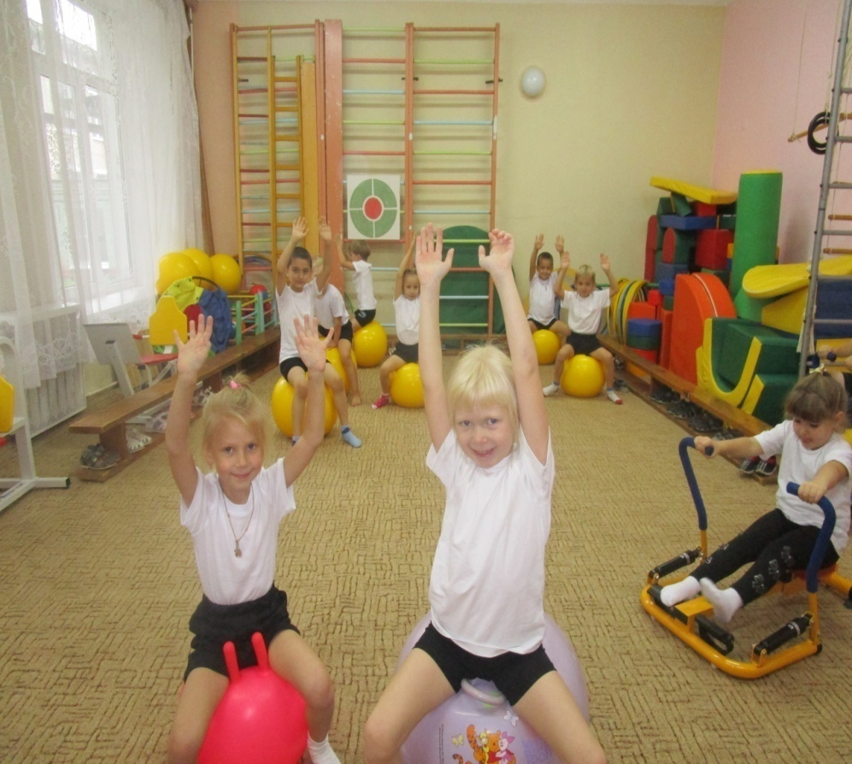
Быстро встанем по порядку,
Дружно сделаем зарядку!

Slide 5

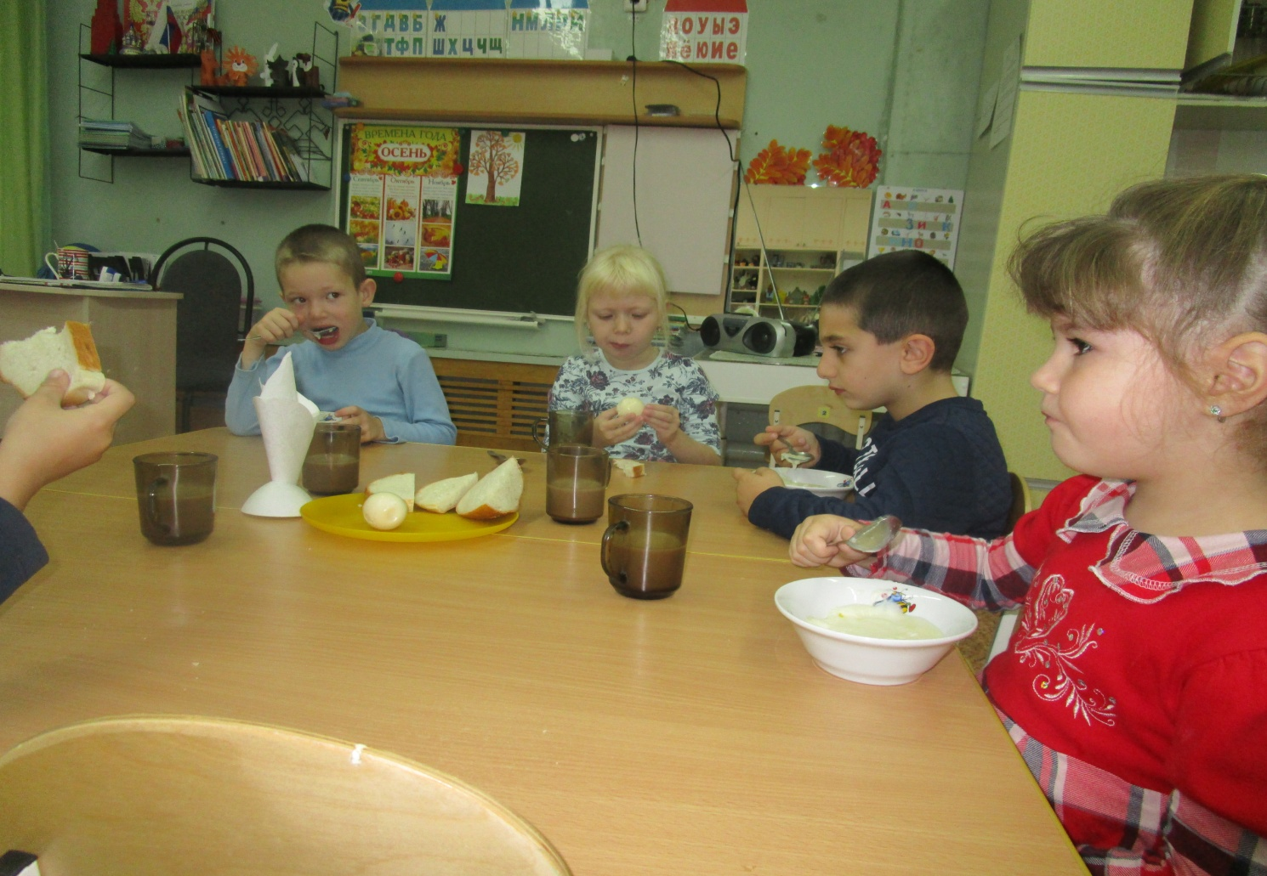
За столами мы сидим,
Вкусный завтрак мы едим,
Постарались повара
Приготовили с утра!

Slide 6
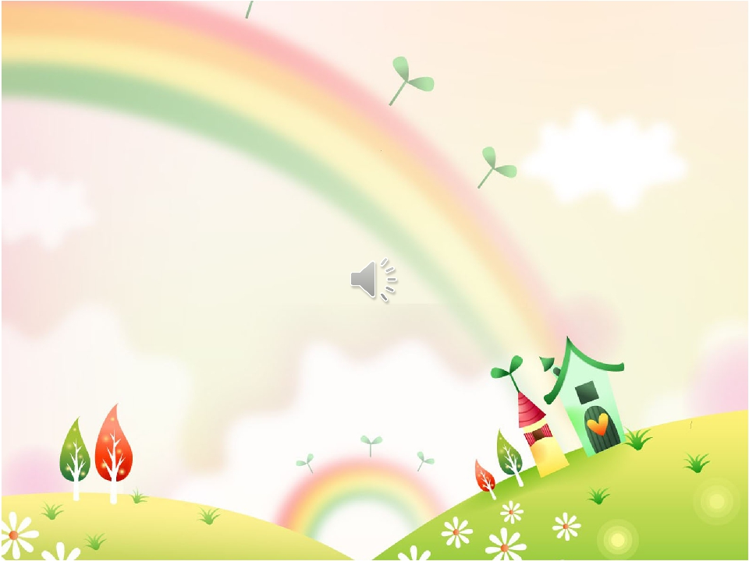
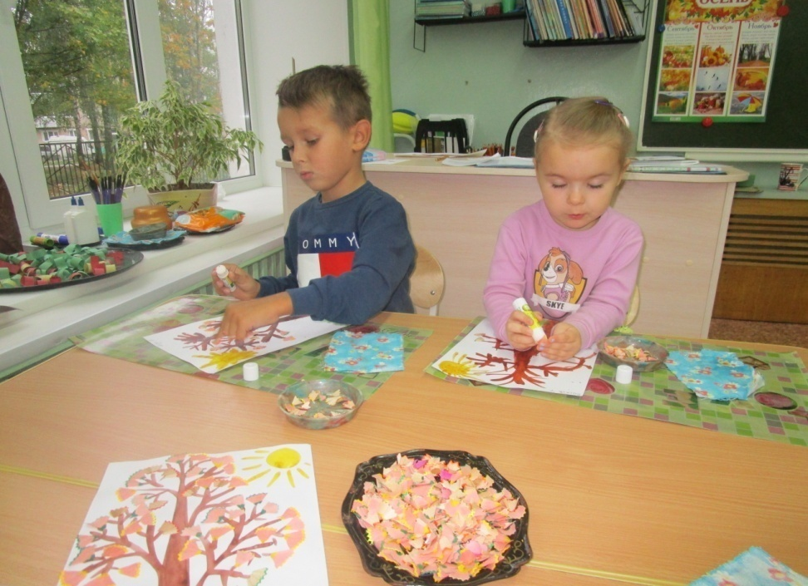
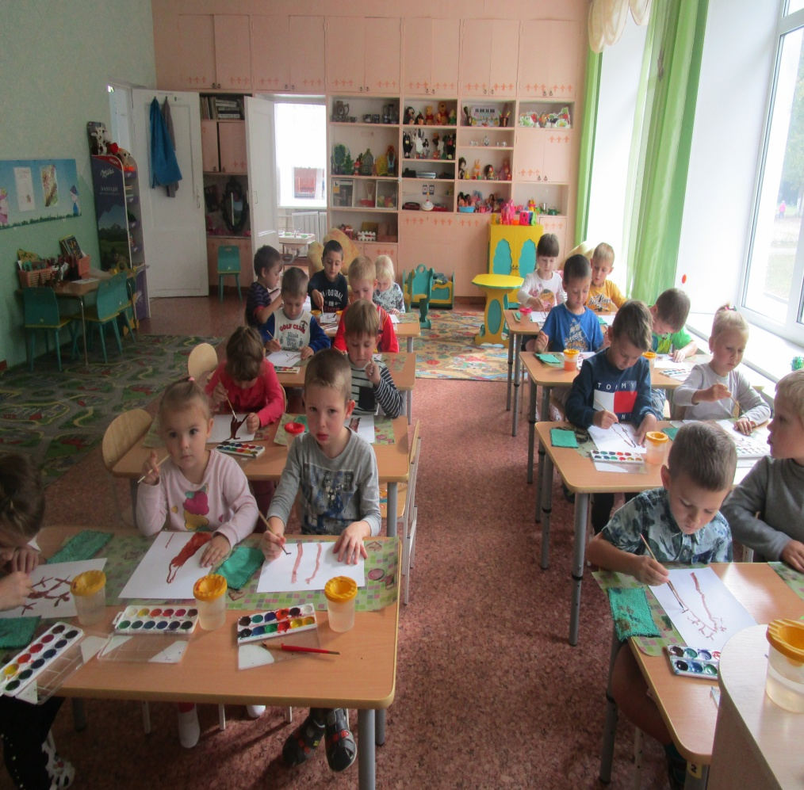
Все умеем делать сами-
Клеить, рисовать, лепить!
Ведь с умелыми руками
Веселее на свете жить.

Slide 7

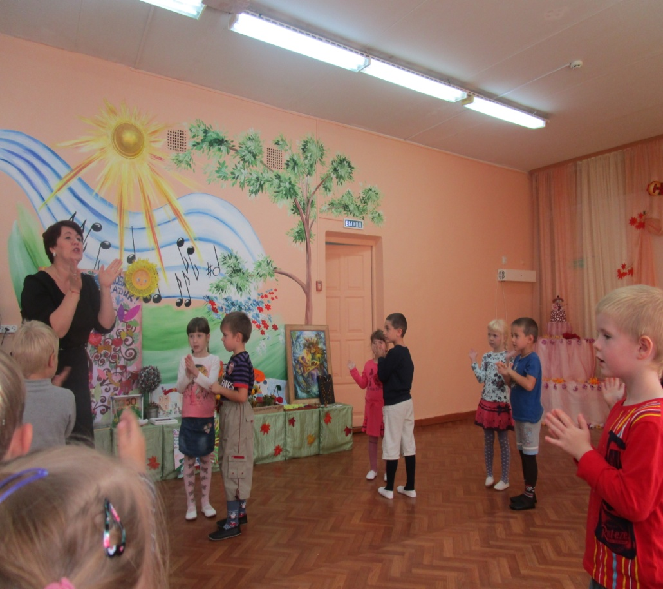
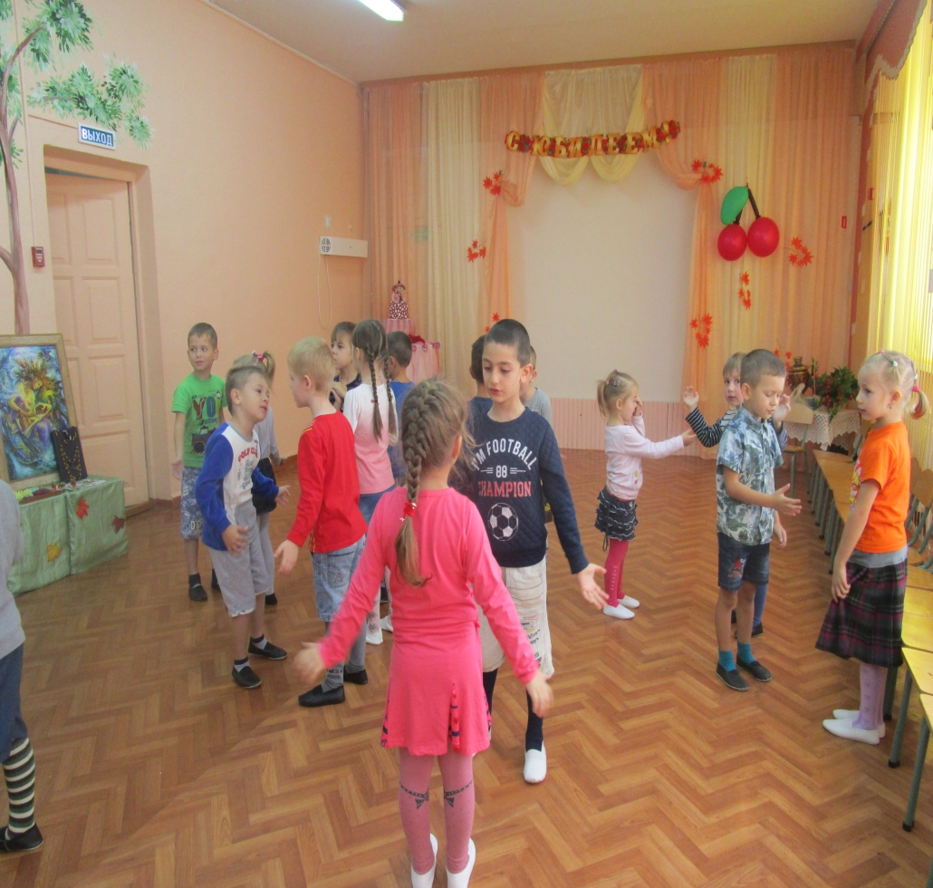
В музыкальном зале нашем
Мы поем, играем, пляшем !
.

Slide 8
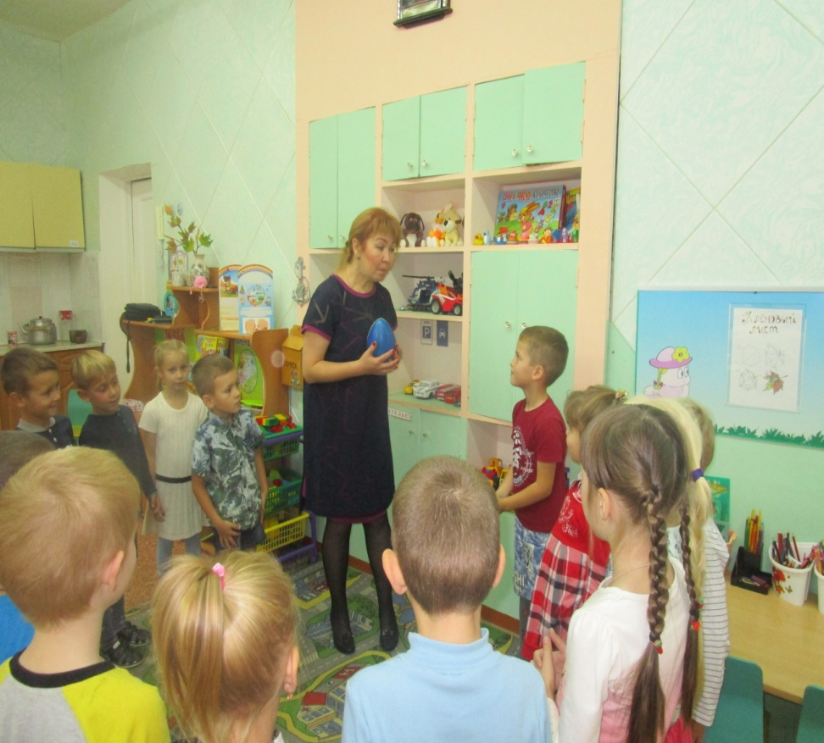
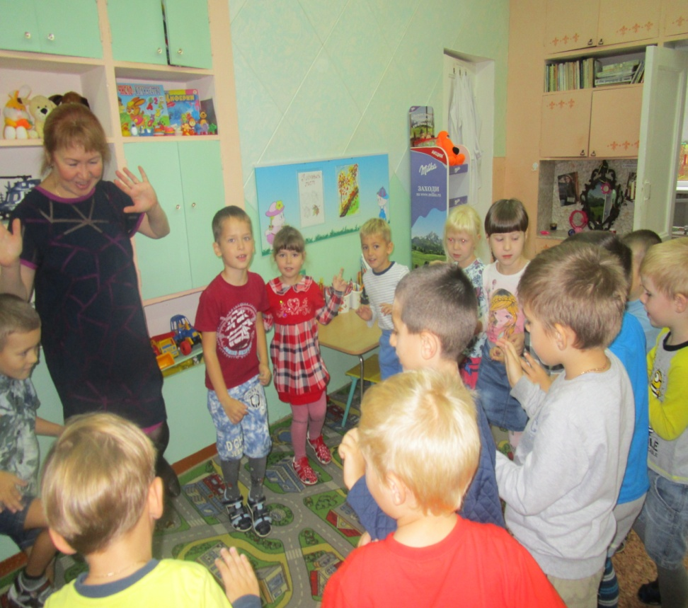
Логопед у нас волшебник,
Скажу честно: - Она маг…
С её помощью победный
Первый делаю я шаг!

Slide 9

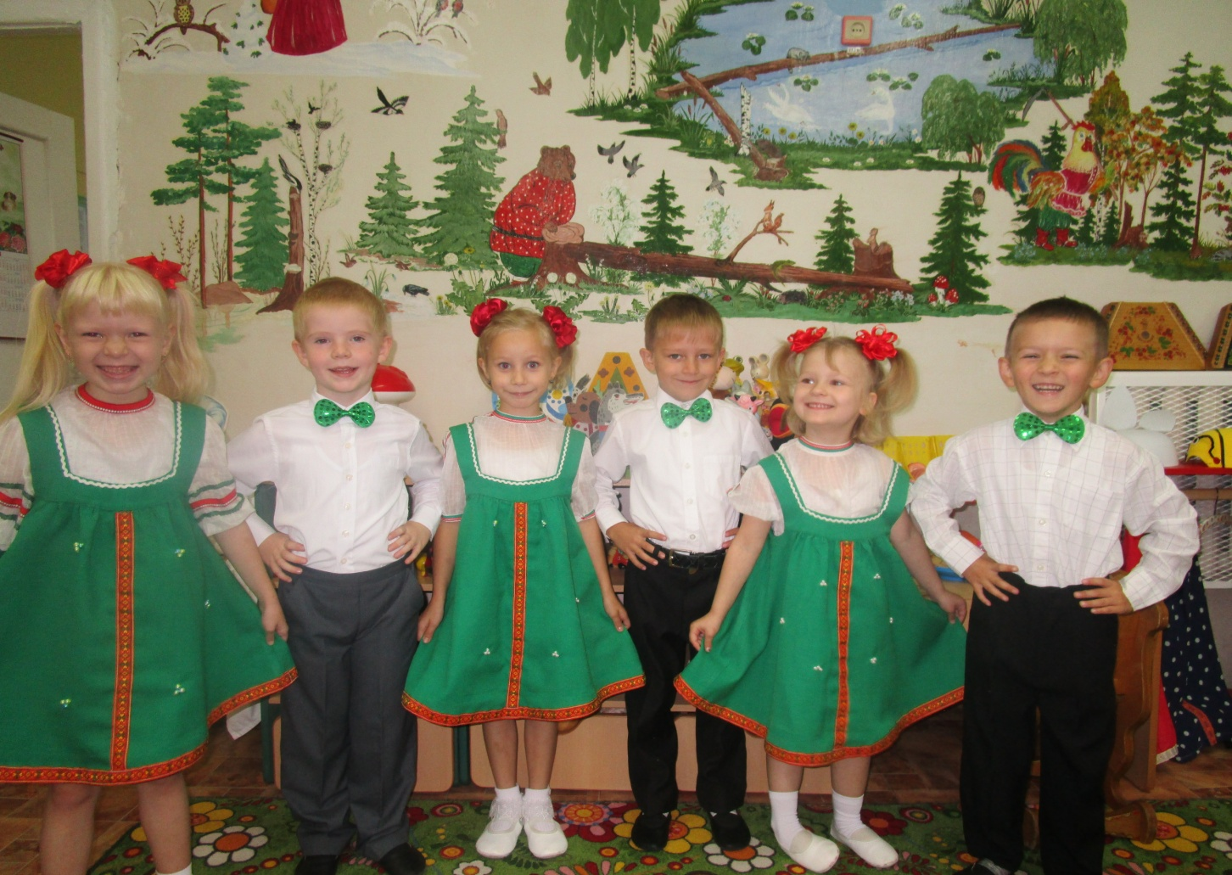
Раскрыли в нас таланты,
Мы певцы и музыканты,
Мы художники, танцоры,
И, немножечко, актёры!

Slide 10
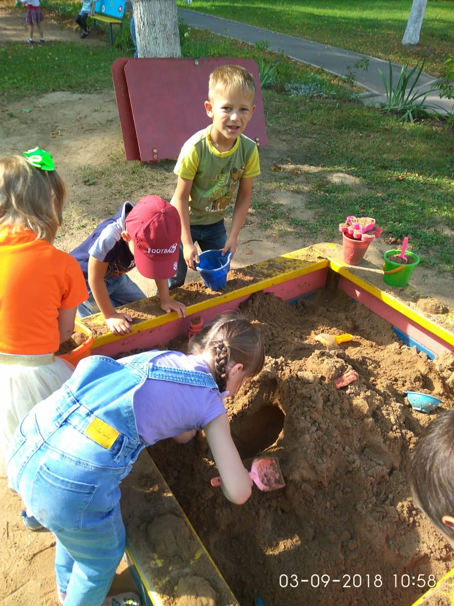
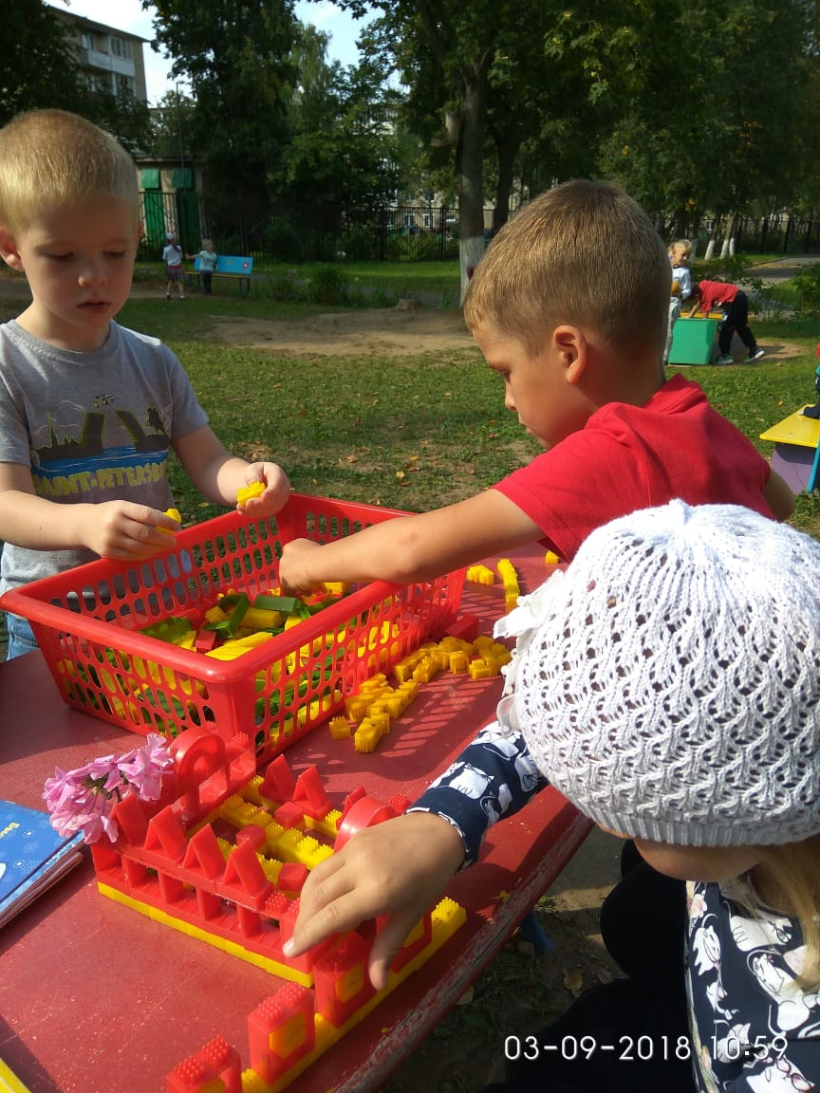
На прогулку вышла дружно,
Наша дружная семья!

Slide 11
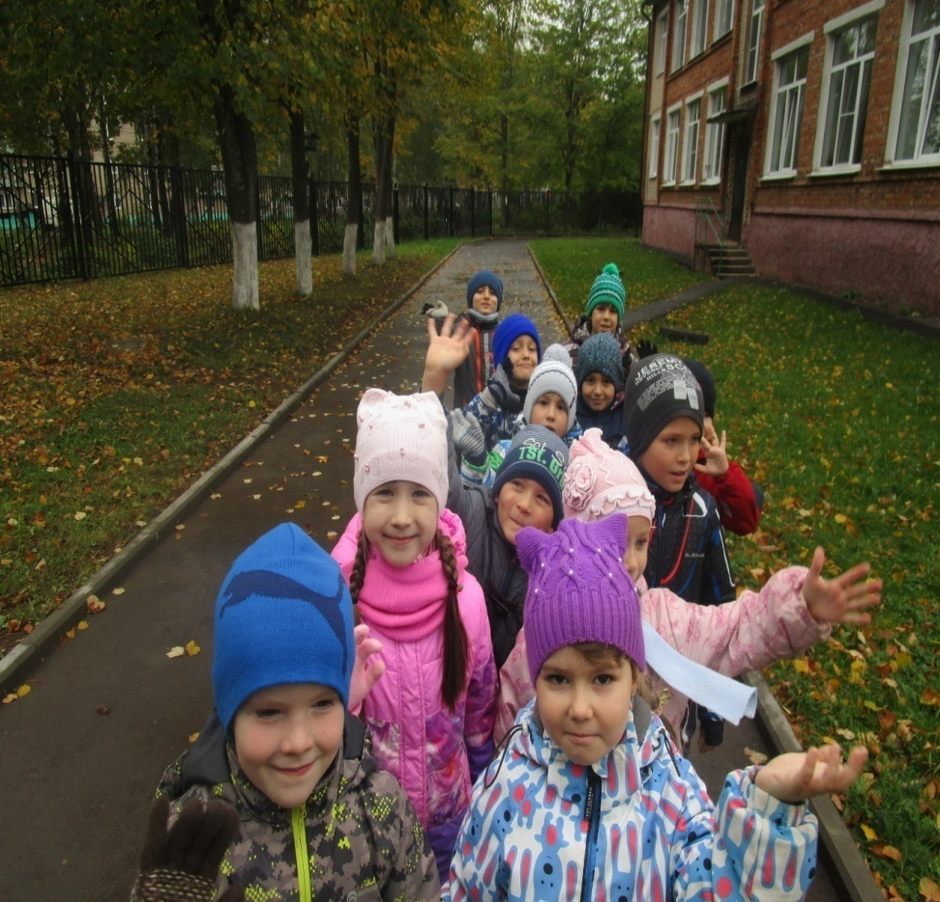
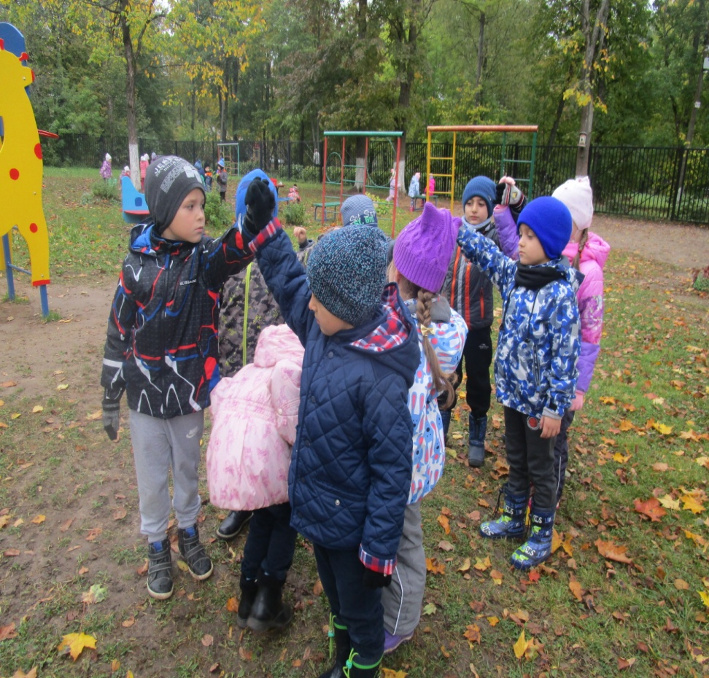
У природы нет плохой погоды!

Slide 12
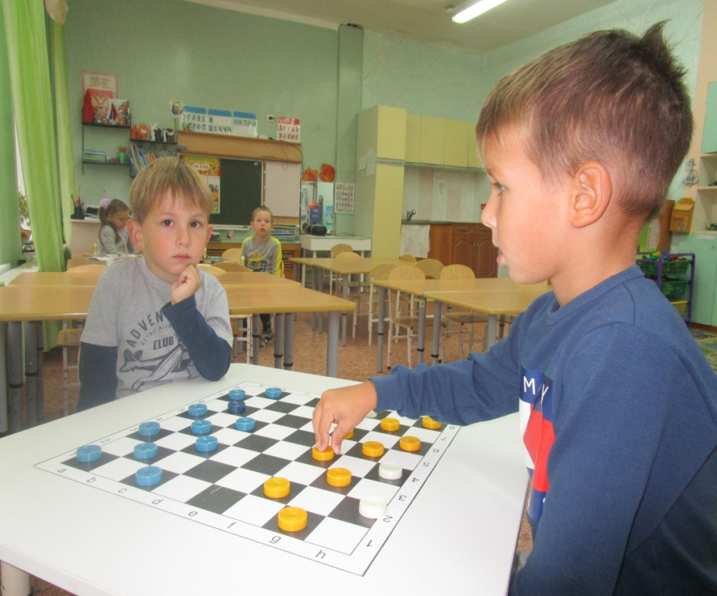
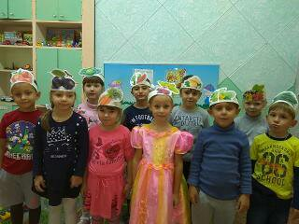
Играть мы любим очень
Вы знаете, друзья:
Без игр ведь ребёнку
Прожить никак нельзя.

Slide 13
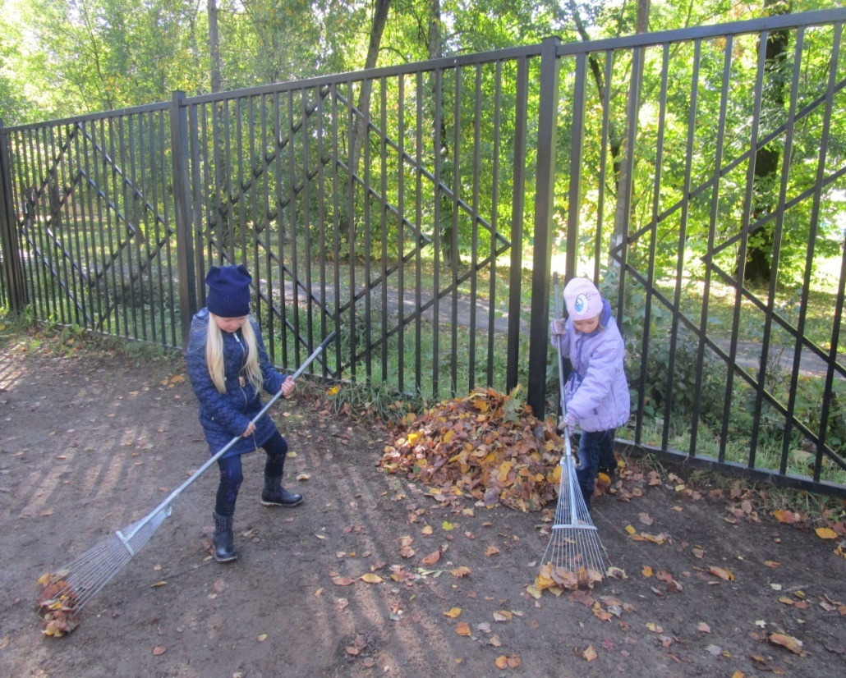
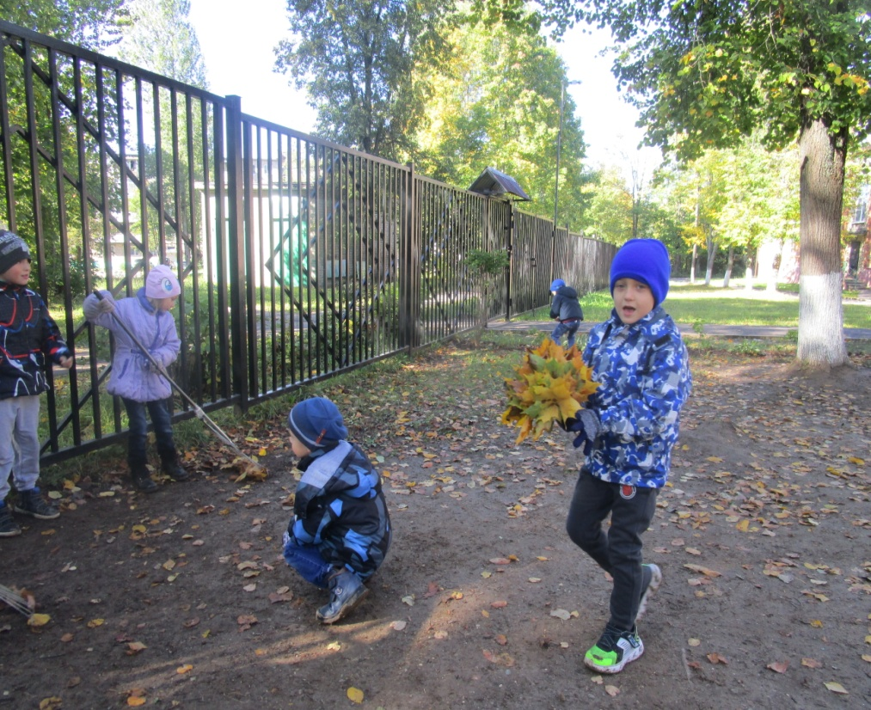
Поиграли, а теперь
Нужно нам помочь
Всю листву мы дружно соберём
И совсем не устаём!

Slide 14

Солнце скрылось за домами
Покидаем детский сад.
Я рассказываю маме
Про себя и про ребят.
Как мы хором песни пели,
Как играли в чехарду
Что мы пили,
Что мы ели
Что читали в детсаду!

